Slide 1
I mosaici dell'abside e del presbiterio

Slide 2
Scorcio dell'interno con le esedre

Slide 7
La Basilica di San Vitale è nota per la bellezza dei suoi mosaici bizantini, che attraggono lo sguardo verso l’alto

Slide 13
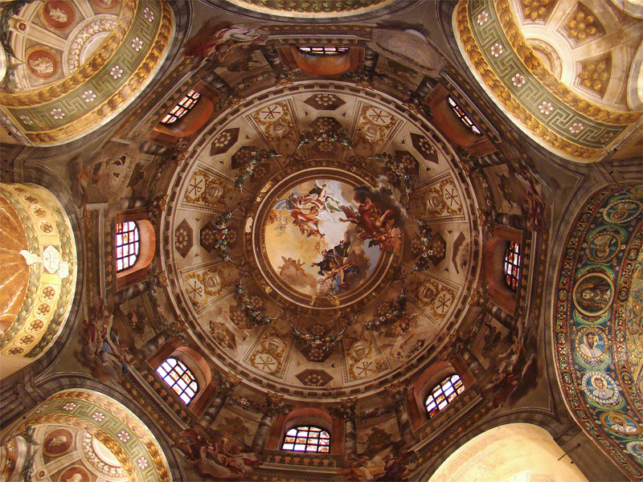
Interno della cupola
Scorcio dell'interno con le esedre
Scorcio dell'interno con le esedre

Slide 16
Il labirinto della Basilica di San Vitale simboleggia il percorso verso la purificazione

